Slide 1
Предсказание цены на арматуру
Пальчак Тимофей ИСП-22

Slide 2
Содержание
Процесс выполнения шагов кейса
Результат

Slide 3
Цель работы:
Создание модели прогнозирования рыночных цен на арматуру для рекомендации лучшего времени для выгодной закупки арматуры.

Slide 4
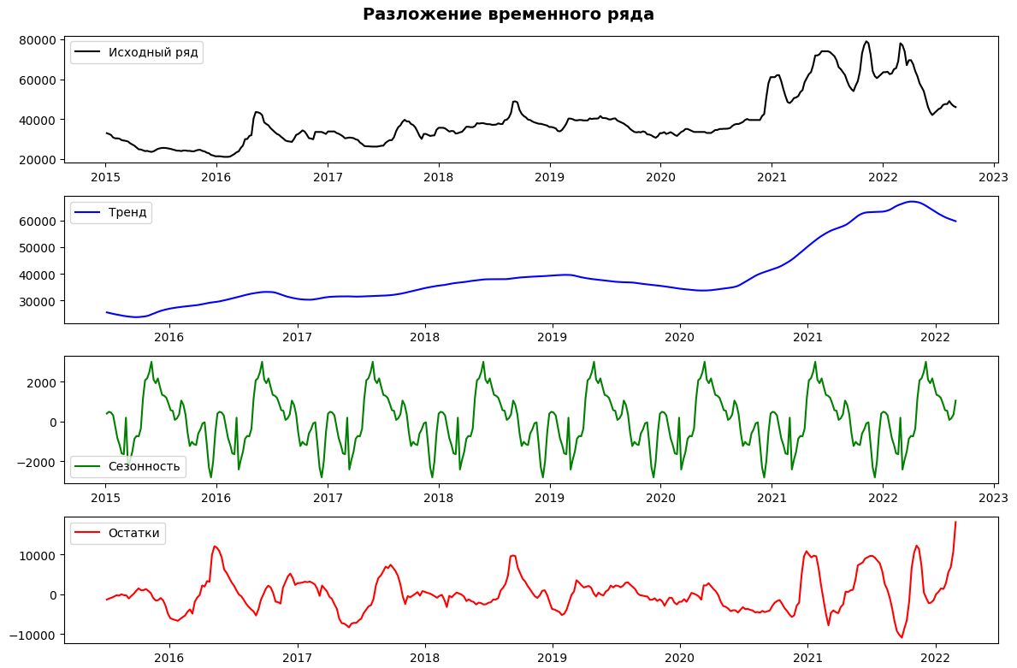
Разложение временного ряда

Slide 5
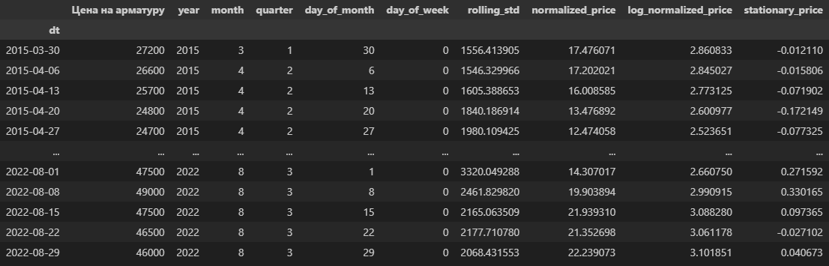
Обработанные данные

Slide 6
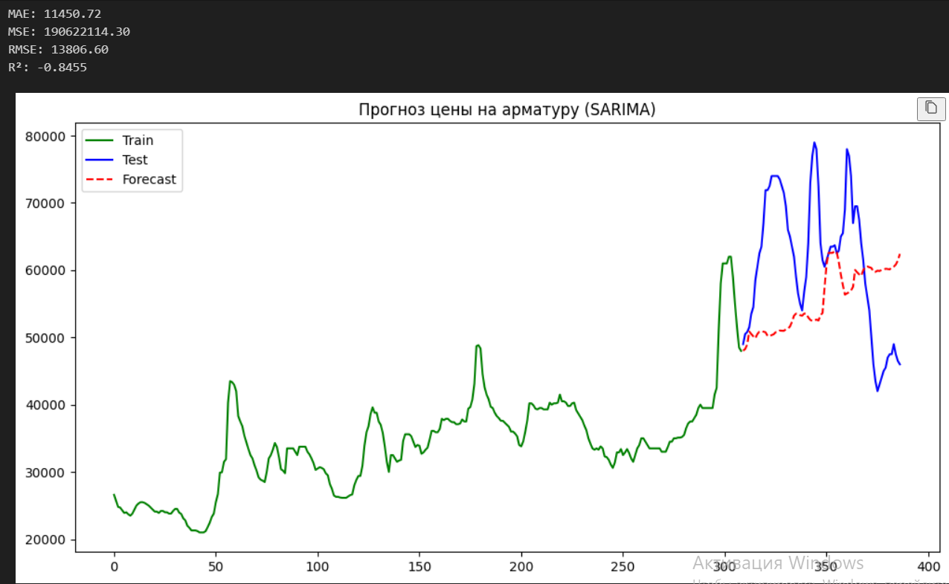
Результат первой модели

Slide 7
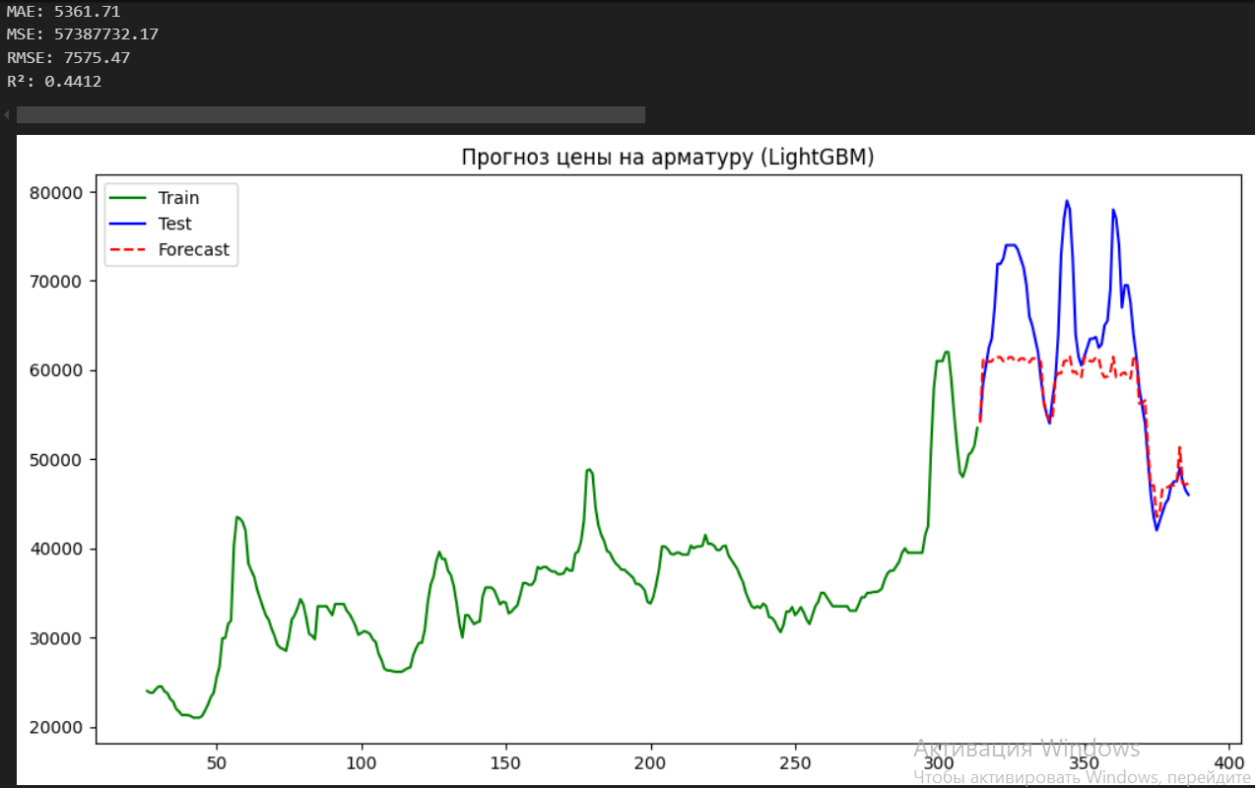
Результат второй модели

Slide 8
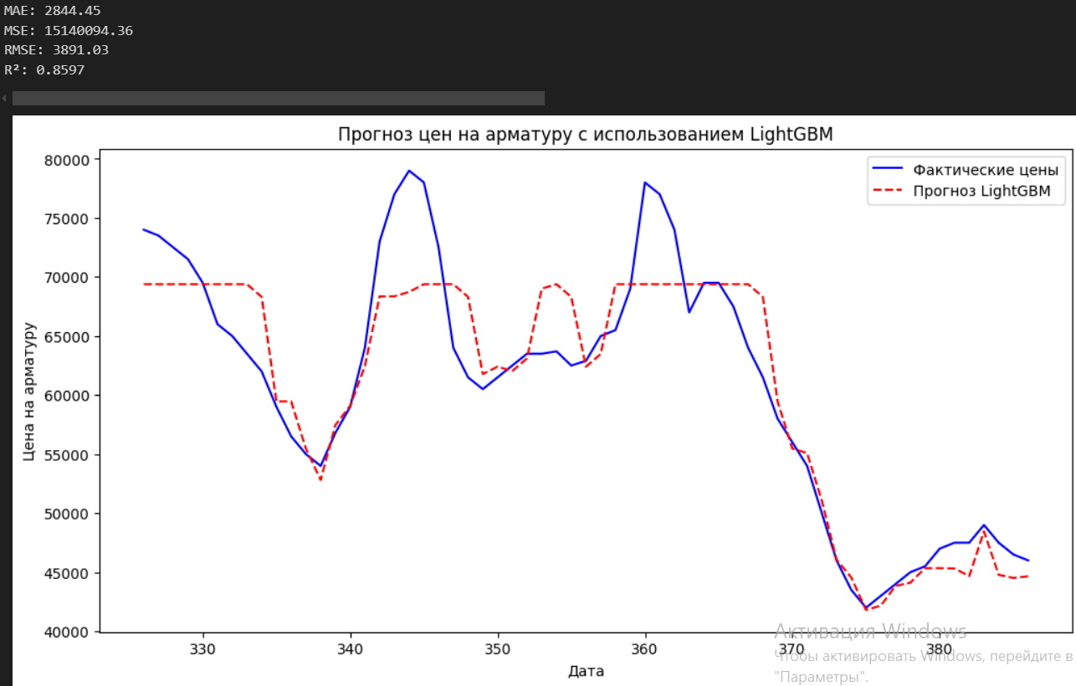
Результат третьей модели

Slide 9
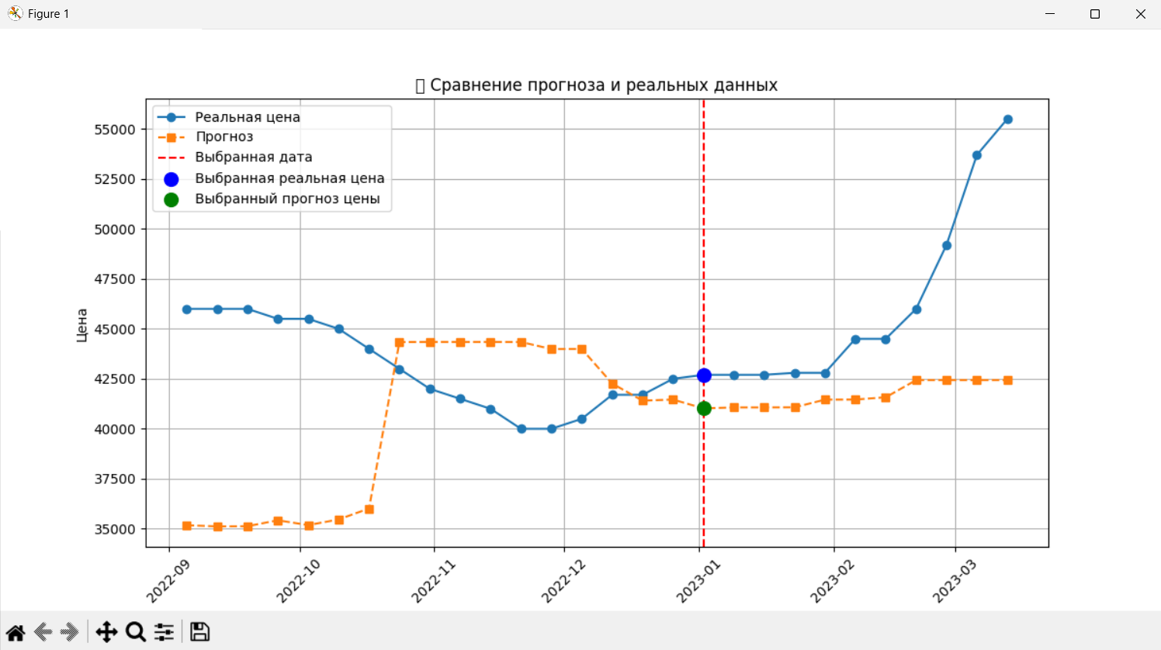
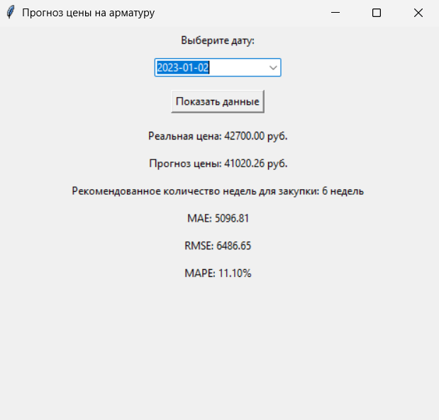
Интерфейс приложения

Slide 10
Выполнено:
Анализ данных
Преобразование временного ряда
Обучение модели на тестовых данных
Применение модели на практических данных
Приложение для предсказания цены арматуры

Slide 11
Проблемы:
Выбор лагов для обучения
Применение модели на других данных

Slide 12
Вывод:
Задача выполнена успешно, но есть недочеты, которые не мешают работе, но возможно их улучшить

